Slide 1

ngular
Chapitre 12
Les interactions entre composants

Slide 2
Composants
Il est dans la philosophie d’Angular de fortement découper le code en composants et modules
Il faudrait découper le composant games en 2 composants
Lesquels ?
Ceci implique une communication entre composants
Separation of Concerns

Slide 3
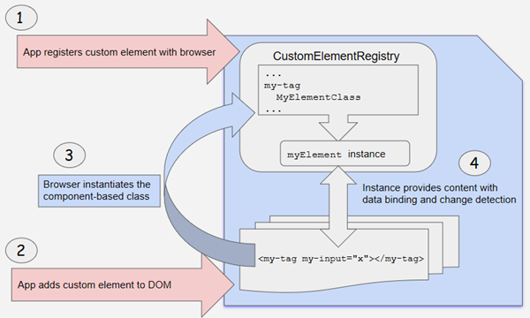
Inclusion d'un composant
Un composant peut utiliser un composant
Il suffit d'ajouter la balise <app-nomducomposant></app-nomducomposant>
Exemple
<app-hero-detail></app-hero-detail>

Slide 4
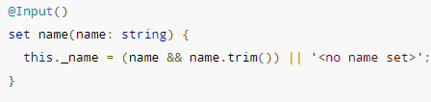
Décorateur @Input
Il est possible de passer des paramètres au composant
Egalement valable pour les directives
Via la directive @Input qui décore un attribut
Exemple
@Input() hero: Hero;
Input doit être au préalablement importé
import { Component, OnInit, Input } from '@angular/core';
Peut être utilisé sur un setter

Slide 5
[ ]
Le passage de paramètre d’un composant se fait via [ ]
@Input obligatoire
Exemple
<app-hero-detail [hero]="selectedHero"></app-hero-detail>
Il s'agit en fait d'une autre écriture du binding one way

Slide 6


@Output
@Output est l'inverse de @Input il est utile pour les évènements
Appelable avec () car c'est un one way to source

Slide 7
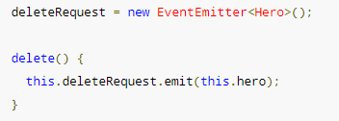
$event
Angular emet un $event avec EventEmitter
$event permet de retrouver les évènements du DOM
<app-hero-detail [hero]="selectedHero" (deleteRequest)="deleteHero($event)"></app-game-detail>

Slide 8
Cycle de vie
Le composant possède un cycle de vie complexe
Démarré par ngOnInit
Chacun de ses évenements peut être capturé
Par exemple
ngOnDestroy() { this.logIt(`onDestroy`); }
ngOnChange est appelé à chaque dirty checking

